Slide 1
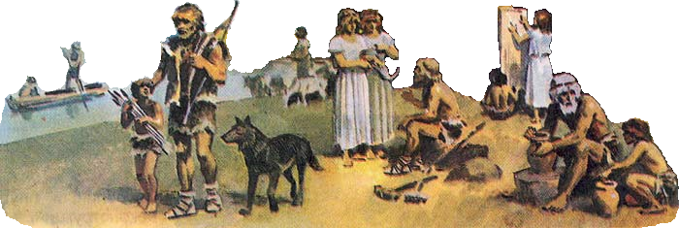
СЕВЕРНАЯ ЕВРАЗИЯ В НАЧАЛЕ СРЕДНЕВЕКОВЬЯ
Образовательная система «Школа 2100».
Данилов Д.Д. и др. Всеобщая история. 6 класс. История России. § 2
Автор презентации: Казаринова Н.В. (учитель, г. Йошкар-Ола)
© ООО «Баласс», 2014.
Notes:
Учебник История Древнего мира. 5 класс. ⁄ А.А.Вигасин, Г.И.Годер, И.С.Свенцицкая. 14-е изд. 2007
http://husain-off.ru/hg7n/images1/drm5-042.jpg

Slide 2


ОПРЕДЕЛЯЕМ ПРОБЛЕМУ
Из китайской хроники «Чжоу шу» об обычаях тюрков-кочевников. VI век
«Они живут в палатках и войлочных юртах, переходят с места на место, смотря по достатку в траве и воде, занимаются скотоводством… питаются мясом, носят меховое и шерстяное одеяние. Они помнят свое происхождение от волка. Ежегодно приносят жертву в пещере предков. Пьют кобылий кумыс… За славу считают умереть на войне, за стыд – кончить жизнь от болезней».
Из китайской хроники «Чжоу шу»
об обычаях тюрков-кочевников. VI век
«Они живут в палатках и войлочных юртах, переходят с места на место, смотря по достатку в траве и воде, занимаются скотоводством… питаются мясом, носят меховое и шерстяное одеяние. Они помнят своё происхождение от волка. Ежегодно приносят жертву в пещере предков. Пьют кобылий кумыс… За славу считают умереть на войне, за стыд – кончить жизнь от болезней».
Из сочинения арабского писателя Ибн Русте
о славянах-земледельцах
«В их стране холод до того силён, что каждый выкапывает себе в земле род погреба, к которому приделывают остроконечную крышу ... и на крышу накладывают землю. …Во время жатвы они берут ковш с просяными зёрнами, поднимают к небу и говорят: «Господи, ты, который снабжал нас пищей, снабди и теперь нас ею в изобилии...» Рабочего скота у них немного, а лошадей нет ни у кого. Их хмельной напиток – мёд».
Из сочинения арабского писателя Ибн Русте
о славянах-земледельцах
«В их стране холод до того силён, что каждый выкапывает себе в земле род погреба, к которому приделывают остроконечную крышу ... и на крышу накладывают землю. …Во время жатвы они берут ковш с просяными зёрнами, поднимают к небу и говорят: «Господи, ты, который снабжал нас пищей, снабди и теперь нас ею в изобилии...» Рабочего скота у них немного, а лошадей нет ни у кого. Их хмельной напиток – мёд».
Сравни обычаи племён, населявших нашу страну в раннем Средневековье. Чего в них больше – сходства или различий?
Notes:
Анимация построена на триггерах. Щелчок по документу выводит на слайд увеличенную копию документа. Щелчок по увеличенному документу сворачивает его. Переход на следующий слайд – щелчок за пределами текстовых блоков

Slide 3
ОПРЕДЕЛЯЕМ ПРОБЛЕМУ
ПОЧЕМУ В НАШЕЙ СТРАНЕ СО СРЕДНИХ ВЕКОВ ДО НАШИХ ДНЕЙ СТОЛЬ РАЗНООБРАЗНЫ НАРОДЫ И ИХ ОБЫЧАИ?
ВАША ФОРМУЛИРОВКА ПРОБЛЕМЫ МОЖЕТ НЕ СОВПАДАТЬ С АВТОРСКОЙ. ПОЖАЛУЙСТА, ВЫБЕРИТЕ В КЛАССЕ ТУ ФОРМУЛИРОВКУ, КОТОРАЯ ВАМ НАИБОЛЕЕ ИНТЕРЕСНА!
Notes:
Анимация поставлена на щелчок. Вопрос исчезает, возникает авторская формулировка проблемной ситуации

Slide 4

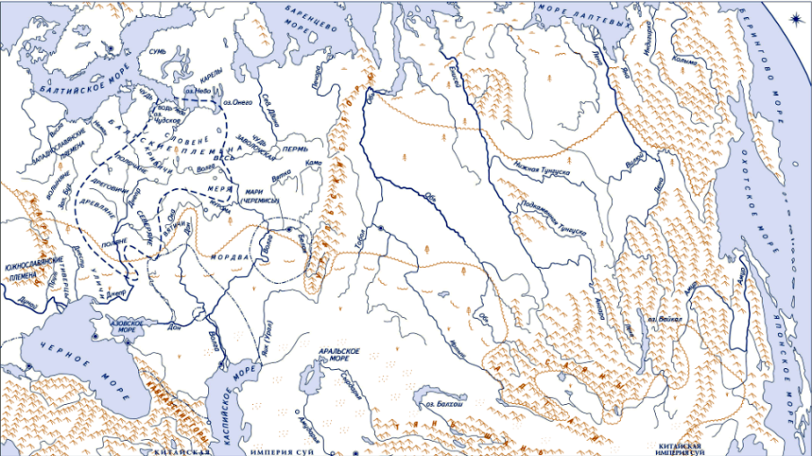
ВСПОМИНАЕМ ТО, ЧТО ЗНАЕМ
Необходимый уровень. Укажи, какие природные зоны возникли на территории нашей страны после отступления ледника.
Notes:
Анимация поставлена на щелчок. Происходит выцветание задания и появление таблицы.
Для выполнения задания необходимо воспользоваться встроенными средствами Microsoft PPT в режиме просмотра (инструмент «ПЕРО»)

Slide 5
ВСПОМИНАЕМ ТО, ЧТО ЗНАЕМ
Необходимый уровень. Определи значения понятий. Для этого используй слова из приведённого списка.
«народ»
«государство»
определённой
общность
образ жизни
людьми
территории
управления
язык общения
обычаи
организация
людей
самоназвание
которых
обществом
проживающими
на
объединяет
Notes:
Выполнение задания в режиме просмотра происходит при использовании встроенных средств Microsoft PPT. Необходимо раскрасить слова, соответствующие термину нужным цветом

Slide 6
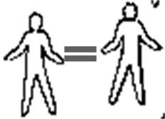
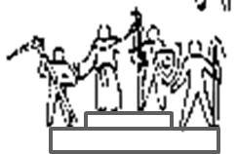

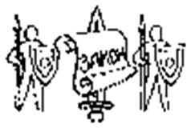
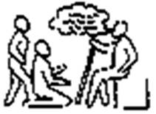
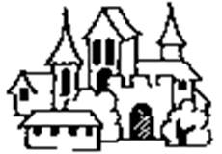


ВСПОМИНАЕМ ТО, ЧТО ЗНАЕМ
Необходимый уровень. При помощи цифр укажи признаки первобытности (1) и цивилизации (2).
Notes:
Для выполнения задания необходимо воспользоваться встроенными средствами Microsoft PPT в режиме просмотра (инструмент «ПЕРО»)

Slide 7

ОТКРЫВАЕМ НОВЫЕ ЗНАНИЯ
1. Языки лесов
2. «Мост» между Европой и Азией
3. Первые средневековые государства народов России

Slide 8
ЯЗЫКИ ЛЕСОВ
Необходимый уровень. Народы каких языковых групп заселили леса, а какие – степи?
Notes:
Выполнение задания в режиме просмотра возможно при использовании встроенных средств Microsoft PPT (инструмент «ПЕРО»)

Slide 9
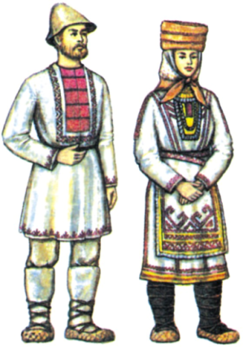
ЯЗЫКИ ЛЕСОВ
Повышенный уровень. Определи и докажи, какие племена лесной полосы в начале Средневековья ближе всего стояли к переходу на ступень цивилизации.
Позиция | Я считаю, что ближе всего к переходу на ступень цивилизации стояли _____________ __________________,
Аргу- мент(ы) | потому что__________ ___________________ ___________________ ___________________ ___________________

Slide 10
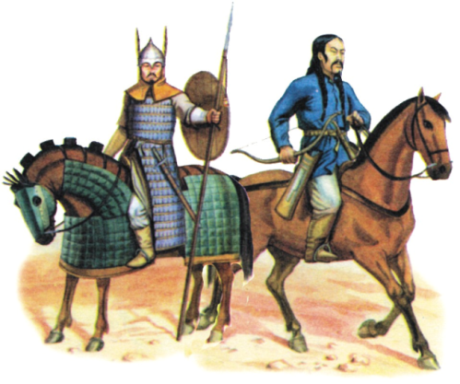
«МОСТ» МЕЖДУ ЕВРОПОЙ И АЗИЕЙ
Необходимый уровень. Почему во время Великого переселения народов евразийскую степь можно было назвать «мостом между Европой и Азией»?
_____________
_____________
_____________
_____________
_____________
_____________

Slide 11
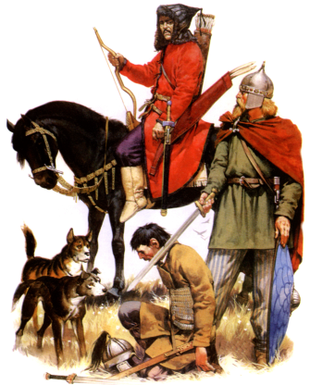
«МОСТ» МЕЖДУ ЕВРОПОЙ И АЗИЕЙ
Повышенный уровень. Определи и докажи, какие народы степной полосы в начале Средневековья ближе всего стояли к переходу на ступень цивилизации.
____________________
____________________
____________________
____________________
____________________
____________________
Notes:
Рисунок - ж. Новый солдат № 125

Slide 12
ПЕРВЫЕ СРЕДНЕВЕКОВЫЕ ГОСУДАРСТВА НАРОДОВ РОССИИ
Повышенный уровень. Докажи, что жители Хазарии и Булгарии взошли на ступень цивилизации. Заполни одну любую строку таблицы.
Признаки цивилизации | Факты из жизни
 | Хазарии | Булгарии
1.
2.
3.
4.
Достижениями каких цивилизаций, народов воспользовались

Slide 13
ОТКРЫВАЕМ НОВЫЕ ЗНАНИЯ
К началу Средневековья территорию нашей страны населяло множество народов с разными языками, культурой, традициями ведения хозяйства. Каждый находил свой
путь к цивилизации

Slide 14


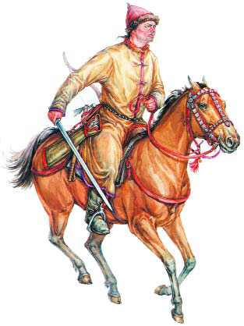
ПРИМЕНЯЕМ НОВЫЕ ЗНАНИЯ
С помощью дополнительной информации (в т.ч. ресурсов Интернета) определи, почему в VI–VII веках в евразийской степи возникли «кочевые империи».
____________________
____________________
____________________
____________________
____________________
____________________

